Slide 1
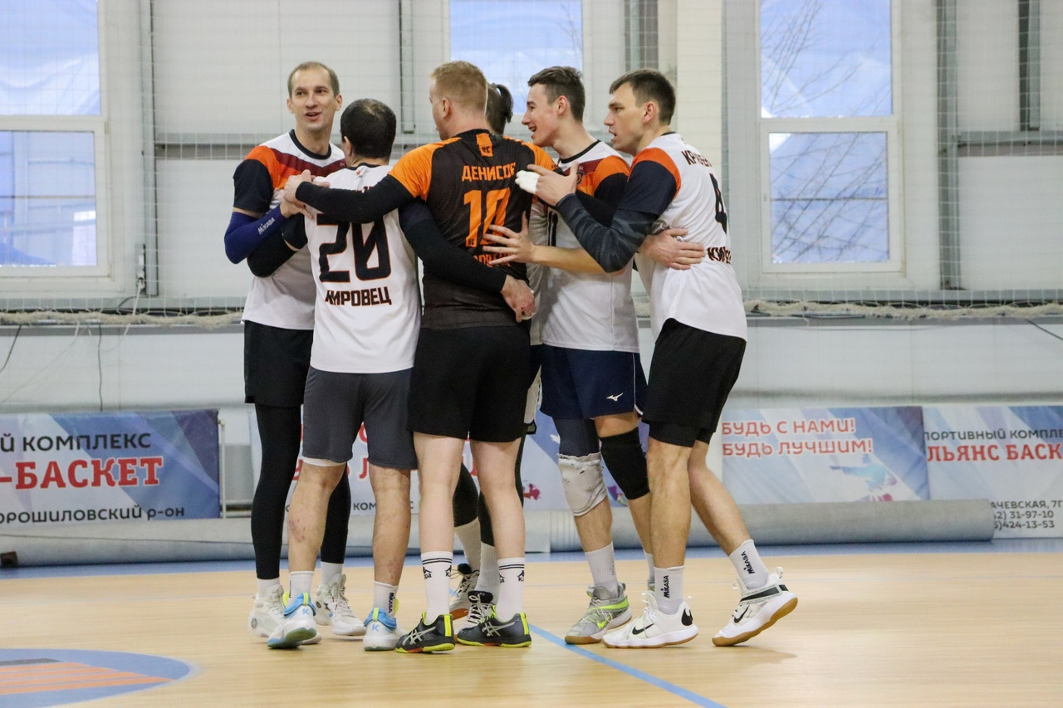
Исследование эффективности мер профилактики травм и заболеваний опорно-двигательного аппарата спортсмена в избранном виде спорта (волейбол)
Выполнил:
Бутенко Данил
Ст.гр. 206 ФКб
Научные руководители:
доценты кафедры теории и технологии ФКиС
Лущик И.В.
Абдрахманова И.В.

Slide 2
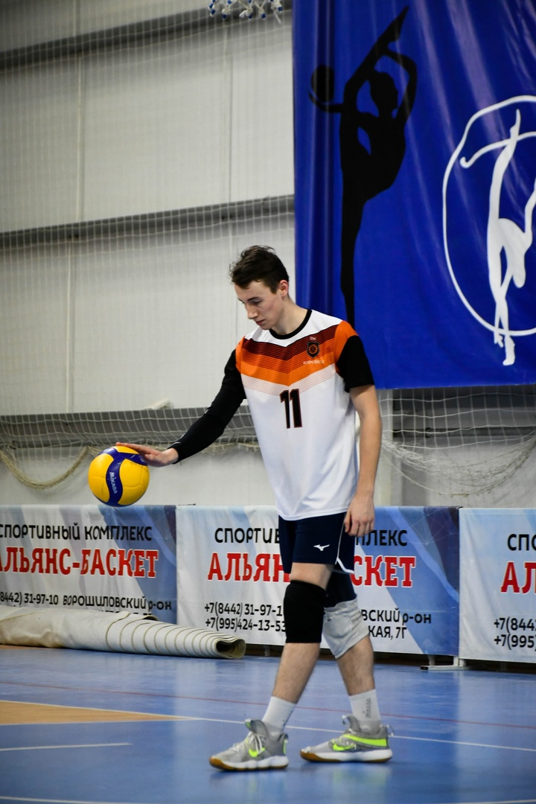
Актуальность
При занятиях волейболом большая нагрузка приходится на позвоночник. При большом количестве прыжков, при жестких приземлениях идёт сдавливание межпозвоночных дисков.
В период активного роста мышцы не успевают за ростом позвоночника, мышечный корсет недостаточно силен.
В результате рост занимающихся замедляется, не реализуется весь потенциал, заложенный природой. Повышается риск получения травм позвоночника.

Slide 3
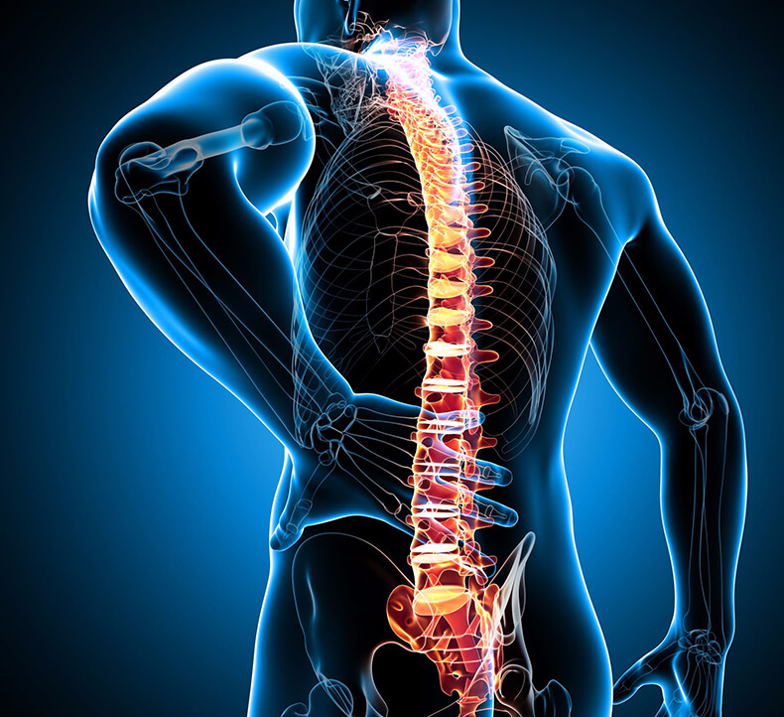
Общая характеристика позвоночника
Позвоночник — главная из опорных структур тела (без должной активности со стороны которой человеку невозможно даже удержать вертикальное положение). Другая важная его функция — защита спинного мозга.

Slide 4
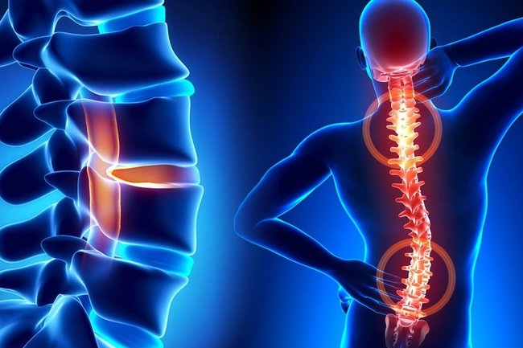
Причины спортивных травм позвоночника у волейболистов
неполноценное восстановление организма после проведения интенсивной тренировки
чрезмерная нагрузка
неправильная техника выполнения упражнений
нарушения равномерности нагрузок на отдельные группы мышц

Slide 5
Виды спортивных травм позвоночника
грыжи межпозвоночного диска
вывихи позвонков, растяжения (частичный разрыв) связок и сухожилий
отрыв поперечного отростка 1-го позвонка данного отдела
спондилёз встречается у спортсменов, которые часто выполняют чрезмерные разгибания в поясничном отделе

Slide 6
Локализация травм ОДА у волейболистов
Таблица 1 – Анализ травматизма волейболистов суперлиги в процессе игры
Локализация травм | Блок | Атака | Защита | Другие | Неизвестно
Плечо | 7% | 80% | 0% | 3% | 10%
Палец | 74% | 0% | 8% | 10% | 8%
Колено | 0% | 52% | 9% | 0% | 39%
Лодыжка | 41% | 18% | 5% | 8% | 28%
Спина | 0% | 31% | 13% | 6% | 50%
Другое | 33% | 0% | 33% | 0% | 33%
Общее | 28% | 32% | 7% | 6% | 28%

Slide 7
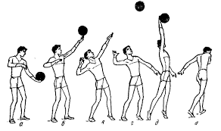
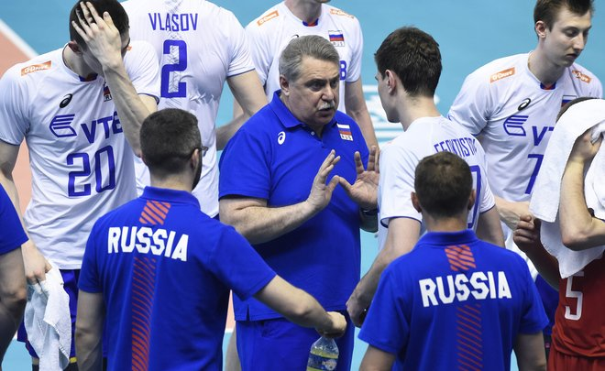
Комплекс мер для предупреждения спортивных травм позвоночника
Правильная методика тренировки
Обеспечение хорошего состояния мест занятий, инвентаря, одежды, обуви
Применение защитных приспособлений
Регулярный врачебный контроль
Выполнение гигиенических требований
Повседневная воспитательная работа
Правильное питание

Slide 8
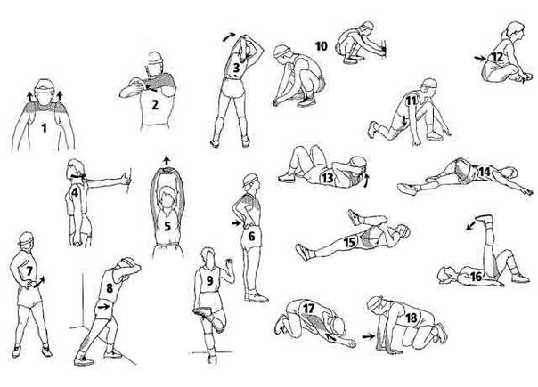
Задачи упражнений на растягивание соединительнотканных образований
«прогревание" мышечно-связочного аппарата перед тренировкой
основная цель- достижение оптимальной возбудимости ЦНС
мобилизация физиологических функций организма
после тренировки (соревнований) - ликвидация спазма, мышечных локальных болей
нормализация метаболизма тканей

Slide 9
Материалы и методы исследования влияния на ОДА упражнений на растягивание
КОМПЛЕКС ИССЛЕДОВАНИЙ
становая динамометрия
тонусометрия
капилляроскопия
миография
актография
данные подвижности в коленном и голеностопном суставах (угломером П. И. Белоусова
Под наблюдением находились 96 человек
в возрасте 18 - 34 года
(71 человек - ЭГ, 25 человек - КГ).

Slide 10
Результаты
Кожная и внутримышечная температура повысилась соответственно на 3,6±0,01 и 2,8±0,02^{о}, а мышечный кровоток увеличился на 2,1±0,01 мл/100г/ мин (p<0,001).
Повышение кожной и внутримышечной температуры, ускорение мышечного кровоток ведет к улучшению метаболизма тканей, способствует снижению процента возникновения травм ОДА и их обострения.

Slide 11
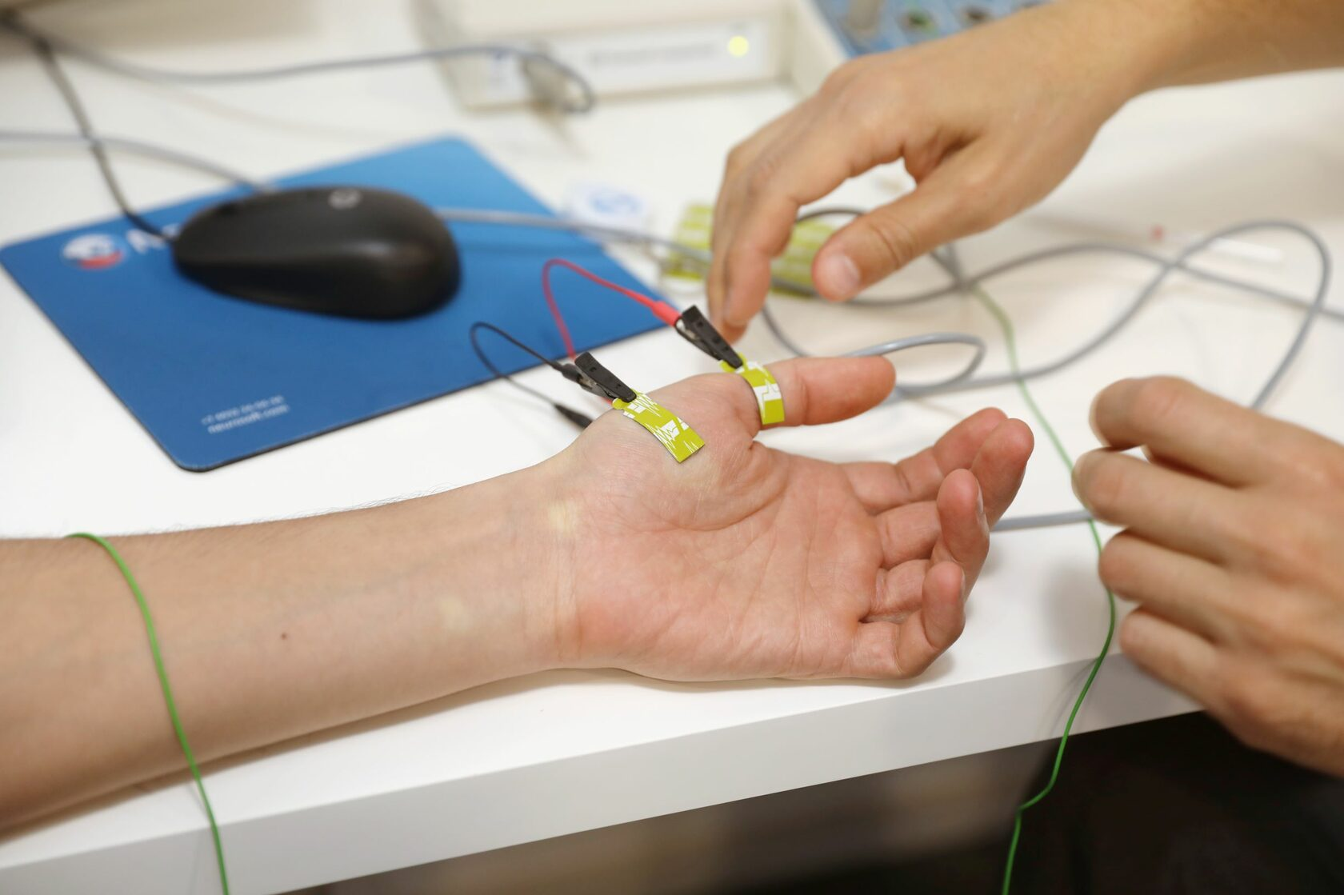
Результаты
Анализ миограмм:
Уменьшение боли, усиление мышечного кровотока и снижение рефлекторного мышечного спазма.

Slide 12
Результаты
Показатели КЧСМ после тренировки повышаются на 12,5±0,5 Гц, а после применения упражнений на растягивание снижаются на 5,7±0,3 Гц.
Снижение КЧСМ обусловлено улучшением мышечного кровотока, ликвидацией (снижением) гипертонуса мышц и локальных болей в мышцах.

Slide 13
Результаты
Капилляроскопическая картина существенно меняется
Так, после тренировок (соревнований) отмечено замедление тока крови, помутнение фона и сужение подсосочковой сети, уменьшение числа петель
Это является морфологическим признаком кислородной недостаточности.
После применения диафрагмального дыхания, упражнений на растягивание, релаксации и массажа капилляроскопическая картина нормализуется.

Slide 14
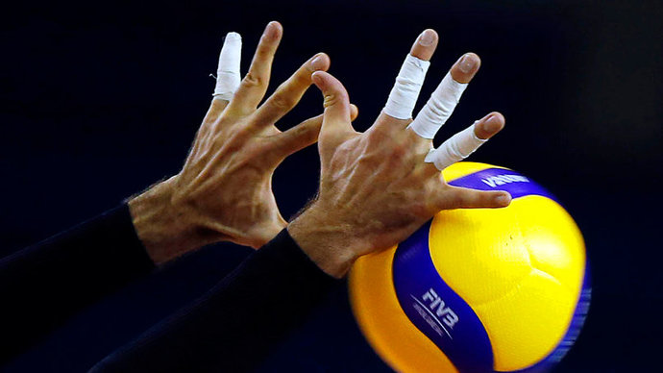
Вывод
Систематическое применение упражнений на растягивание приводит к ликвидации гипертонуса мышц (ригидности, миофасциальных болей), что является хорошим профилактическим средством травматизма и заболеваний опорно-двигательного аппарата у спортсменов волейболистов.

